Slide 1
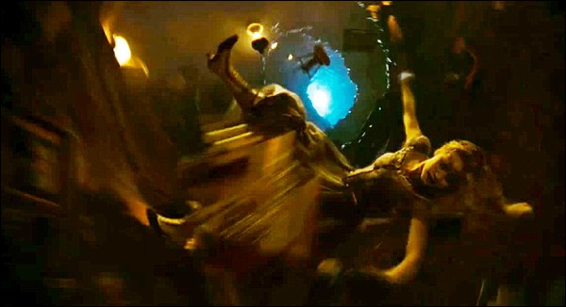
Mechanika kwantowa
Jacek Matulewski (e-mail: jacek@fizyka.umk.pl)
dla niefizyków
28 września 2016
Notes:
1

Slide 2
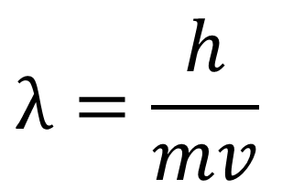
Zadanie domowe – fale materii
Dualizm korpuskularno falowy:
uderzenie w ekran – cząstka (plamka)
przejście przez szczeliny – fala (dyfrakcja, interferencja)
Fale de Broglie’a – opis materii jak fali o długości:
$$λ=\frac{h}{mv}$$
stała Plancka
prędkość
masa

Slide 3
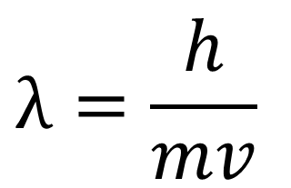
Zadanie domowe – fale materii
Fale de Broglie’a – opis materii jak fali o długości:
$$λ=\frac{h}{mv}$$
Stała Plancka h = 6.626070040(81)×10⁻³⁴ J·s
Masa ziarna soli m = 0.0000003 kg = 3·10⁻⁷ kg
Masa elektronu m = 9.10938356(11)×10⁻³¹ kg
Prędkość | Sól | Elektron
v = 1 m/s | λ ≈ 2 · 10⁻²⁷ m | λ ≈ 7 · 10⁻⁴ m
v = 100 000 000 m/s | λ ≈ 2 · 10⁻³⁴ m | λ ≈ 7 · 10⁻¹¹ m

Slide 4
Zadanie domowe – fale materii
Fale de Broglie’a – opis materii jak fali o długości:
$$λ=\frac{h}{mv}$$
Å = 10⁻¹⁰ m
Rozmiar atomu wodoru ≈ 2Å
Stała Plancka h = 6.626070040(81)×10⁻³⁴ J·s
Masa ziarna soli m = 0.0000003 kg = 3·10⁻⁷ kg
Masa elektronu m = 9.10938356(11)×10⁻³¹ kg
Prędkość | Sól | Elektron
v = 1 m/s | λ ≈ 2 · 10⁻¹⁷ Å | λ ≈ 7 · 10⁺⁶ Å
v = 100 000 000 m/s | λ ≈ 2 · 10⁻²⁴ Å | λ ≈ 7 · 10⁻¹ Å

Slide 5
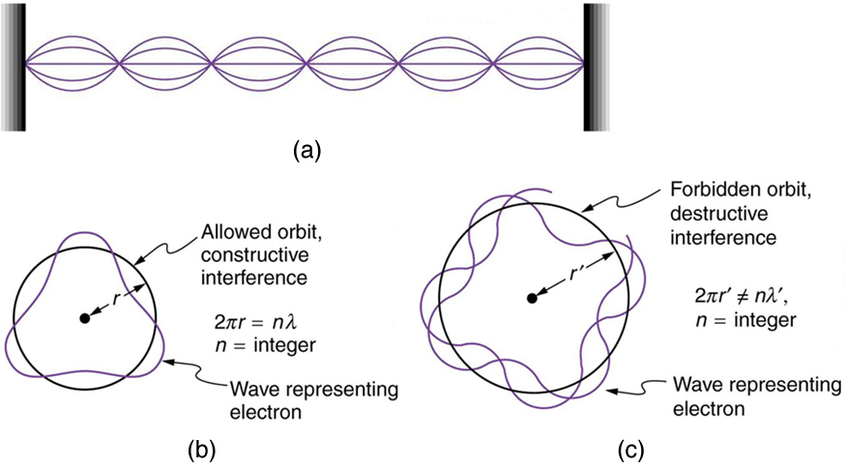
Zadanie domowe – fale materii
Fale de Broglie’a – opis materii jak fali

Slide 6
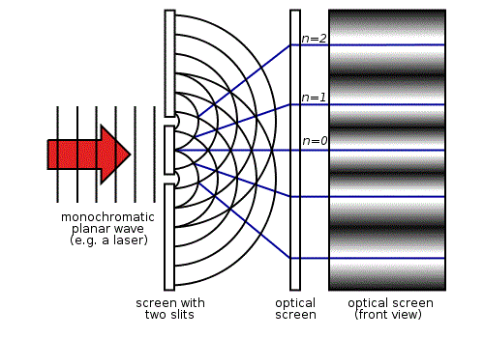
Doświadczenie Younga
Co spodziewamy się ujrzeć na ekranie?
Jedna szczelina – materia (śrut, sól)
Dwie szczeliny – materia (śrut, sól)
Jedna szczelina – powierzchnia wody
Dwie szczeliny – powierzchnia wody
Jedna szczelina – światło (fotony)
Dwie szczeliny – światło (fotony)
Jedna szczelina – elektrony (materia)
Dwie szczeliny – elektrony (materia)
Dwie szczeliny – pojedyncze fotony
Dodanie obserwatora, który sprawdza przez którą szczelinę przeszedł foton
http://genesismission.4t.com/Physics/Quantum_Mechanics/double_slit_experiment.html

Slide 7
Plan na dziś
Dlaczego fizyka kwantowa jest ważna?
Doświadczenie Younga
Funkcja falowa
Mechanika kwantowa: doświadczenia interferencyjne
Teoria pomiaru
Kwantowy model atomu
Laser
BEC
Teleportacja, splątanie kwantowe, EPR
Fuzja jądrowa inicjowana laserem
Cząstki elementarne: model standardowy
LHC
Wielka unifikacja

Slide 8
Mechanika klasyczna
Język mechaniki klasycznej (Newtonowskiej): Czego potrzeba, aby w pełni opisać ruch obiektu:
położenie w funkcji czasu
prędkość (pęd) w każdej chwili
Przyczyna ruchu – siły działające na obiekt
Przykład równania ruchu:
W tym języku pracuje nasza intuicja i rozumienie świata
W tym języku pracuje nasza intuicja i rozumienie świata (naiwne)

Slide 9
Klasyczna kostka do gry
Eksperyment: rzucam kostką do gry
Wynik: jeden ze stanów n = 1, 2, … lub 6 Oznaczmy je .. . Nazwijmy je stanami „własnymi”
Można obliczyć np. prawdopodobieństwo wyrzucenia trójki (n = 3), czyli stanu . Równe jest p = 1/6.
W dużej serii rzutów prawdopodobieństwo = częstość
Rozkład, średnia liczba oczek i odchylenie standardowe

Slide 10
Kwantowa kostka do gry
Eksperyment: rzucam kostką do gry
Wynik:
To wynik uzyskany dla układu nieobserwowanego!
Obserwacja prowadzi do redukcji wyniku do jednego ze stanów własnych np. do stanu
Rozkład, średnia liczba oczek i odchylenie standardowe
Doświadczenie Younga = kostka z dwiema ściankami

Slide 11
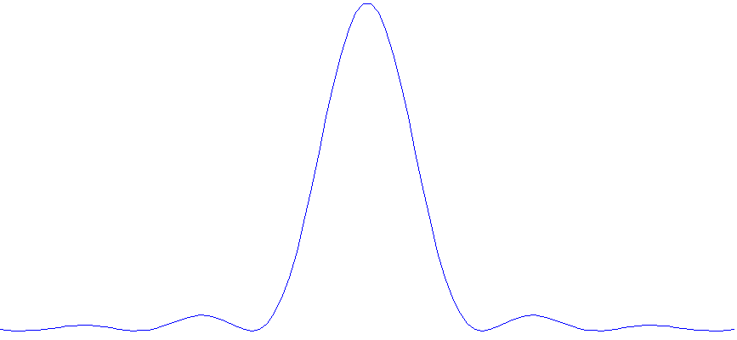
Mechanika kwantowa
Postulaty mechaniki kwantowej:
Stan cząstki jest w pełni opisany funkcją falową funkcja falowa ma wartości zespolone, zależy od położenia i czasu lub od pędu i czasu – tr. Fouriera zamiast pary wielkości mamy teraz tylko jedną
x

Slide 12
Mechanika kwantowa
Postulaty mechaniki kwantowej:
Stan cząstki jest w pełni opisany funkcją falową funkcja falowa ma wartości zespolone, zależy od położenia i czasu lub od pędu i czasu – tr. Fouriera zamiast pary wielkości mamy teraz tylko jedną
Funkcje stanów własnych to dobre funkcje falowe układu.
Również każda ich kombinacja (superpozycja) (dodawanie i mnożenie przez liczby zespolone).
Zasada superpozycji
Przestrzeń wektorowa funkcji falowych (por. wektory na płaszczyźnie, rozkład w bazie, ukł. wsp.)

Slide 13
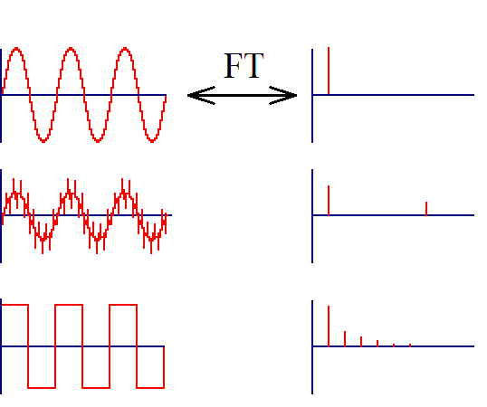
Transformata Fouriera
f(t)
F(ω)
delta Diraca

Slide 14
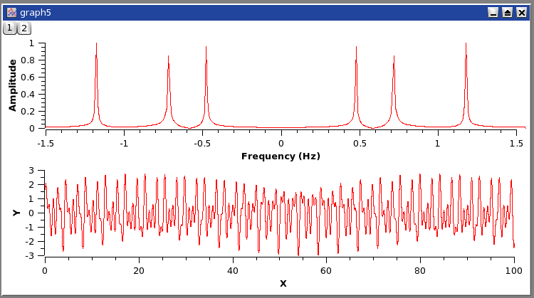
Transformata Fouriera
Obliczanie widma (spektrum) sygnału

Slide 15

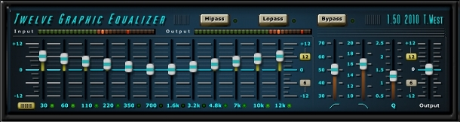
Transformata Fouriera

Slide 16
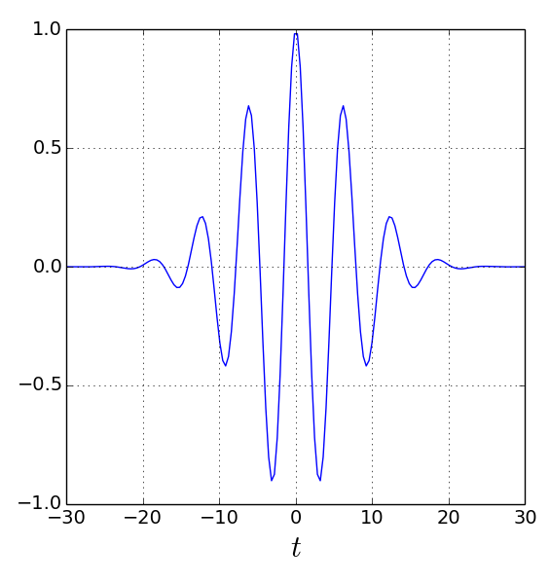
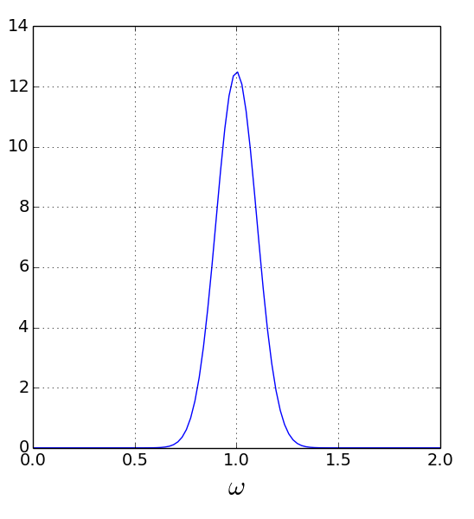
Transformata Fouriera
Funkcja falowa: pakiet gaussowski (x ↔ k)
x
k
Wpływ szerokości pakietu, delta Diraca, tr. odwrotna

Slide 17
Mechanika kwantowa
Postulaty mechaniki kwantowej:
Wielkości fizyczne są reprezentowane przez operatory hermitowskie (z bazą funkcji własnych)
Mechanika kwantowa podaje przepis na to, jak znając funkcję falową obliczyć np. oczekiwane położenie lub pęd:
Różnym wielkościom fizycznym odpowiadają różne operatory hermitowskie (obserwable)

Slide 18
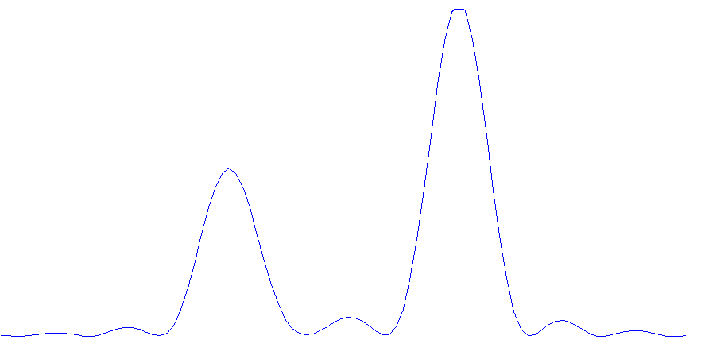
Mechanika kwantowa
Postulaty mechaniki kwantowej:
Wielkości fizyczne są reprezentowane przez operatory hermitowskie (z bazą funkcji własnych)
Interpretacja kwadratu modułu funkcji falowej :
gęstość prawdopodobieństwa znalezienia cząstki w $\vec{r}$ i t
x

Slide 19
Mechanika kwantowa
Postulaty mechaniki kwantowej:
Wielkości fizyczne są reprezentowane przez operatory hermitowskie (z bazą funkcji własnych)
wartość
oczekiwana
położenia
najbardziej
prawdopodobne
położenie
możliwy
wynik
pomiaru
położenia
x

Slide 20
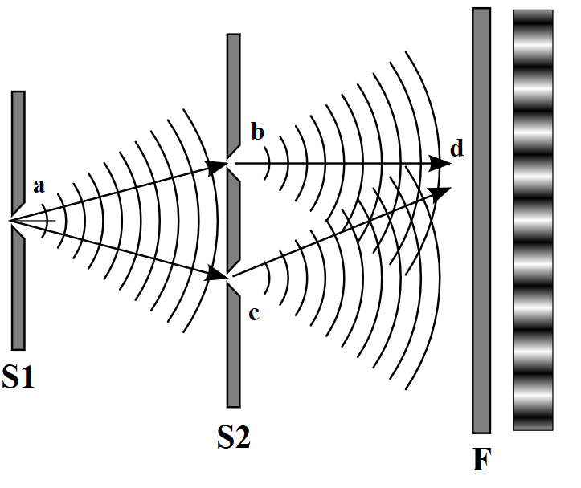
Mechanika kwantowa
Postulaty mechaniki kwantowej:
Wielkości fizyczne są reprezentowane przez operatory hermitowskie (z bazą funkcji własnych)

Slide 21
Mechanika kwantowa
Postulaty mechaniki kwantowej:
Wielkości fizyczne są reprezentowane przez operatory hermitowskie (z bazą funkcji własnych)
Niepewność – szerokość rozkładu (odchylenie standardowe)
Niepewność niektórych wielkości (np. położenia i pędu)
jest związana zasadą nieoznaczoności Heisenberga
związek z transformatą Fouriera
Niektóre klasyczne pojęcia (np. tor ruchu) nie mają sensu! Posługujemy się jedynie rozkładem prawdopodobieństwa znalezienia cząstki w przestrzeni w określonej chwili czasu – opisuje to funkcja falowa. Ale to nie jest tylko prawdopodobieństwo określające nasz stopień niewiedzy!

Slide 22
Mechanika kwantowa
Postulaty mechaniki kwantowej:
Dozwolonymi wynikami pomiarów wielkości fizycznej mogą być tylko wartości własne reprezentującego ją operatora (związek teorii z doświadczeniem)
Jak znaleźć dozwolone wyniki pomiaru?
Należy rozwiązać zagadnienie własne hamiltonianu (por. algebra macierzy)
Wówczas otrzymamy wartości własne operatora
i odpowiadające im funkcje stanów własnych

Slide 23
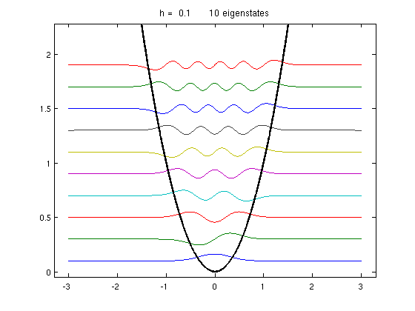
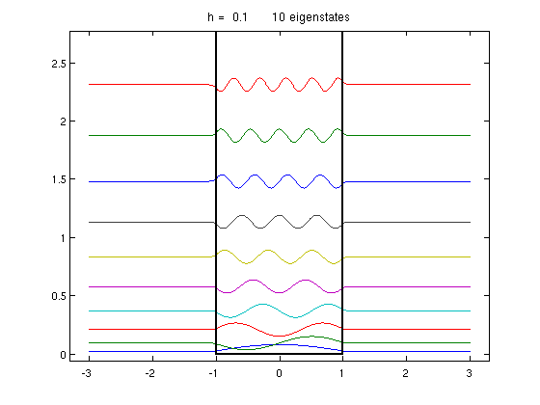
Mechanika kwantowa
Postulaty mechaniki kwantowej:
Dozwolonymi wynikami pomiarów wielkości fizycznej mogą być tylko wartości własne reprezentującego ją operatora (związek teorii z doświadczeniem)

Slide 24
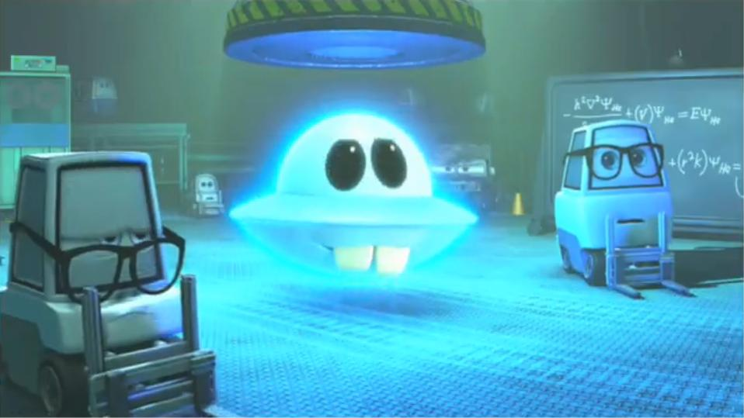
Mechanika kwantowa

Slide 25
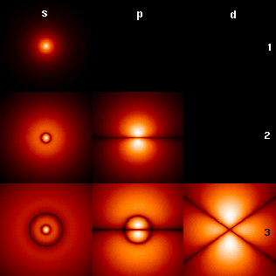
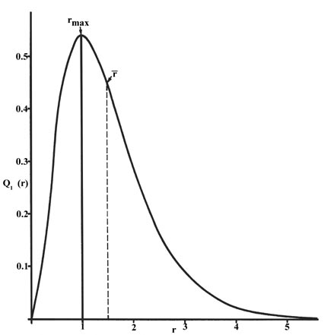
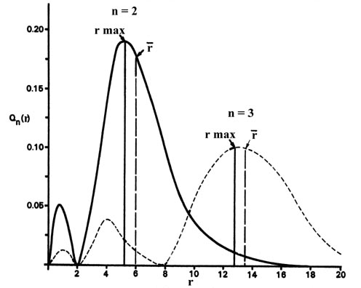
Mechanika kwantowa
Postulaty mechaniki kwantowej:
Dozwolonymi wynikami pomiarów wielkości fizycznej mogą być tylko wartości własne reprezentującego ją operatora (związek teorii z doświadczeniem)
Stany własne atomu wodoru (funkcje falowe)
1s
2s, 3s
Elektron to nie mała kulka biegająca wokół większej kulki

Slide 26
Mechanika kwantowa
Postulaty mechaniki kwantowej:
Dozwolonymi wynikami pomiarów wielkości fizycznej mogą być tylko wartości własne reprezentującego ją operatora (związek teorii z doświadczeniem)
Pomiar:
oddziaływanie układu kwantowego z układem klasycznym (obserwatorem) prowadzi do redukcji funkcji falowej – „kolaps” z superpozycji stanów do jednego stanu własnego (zmiana f.f., która nie podlega równaniu Schroedingera).
Równania mechaniki kwantowej mogą przewidzieć postać funkcji falowej oraz możliwe wyniki pomiaru, ale nie konkretny wynik, jaki zostanie uzyskany w pomiarze.

Slide 27
Mechanika kwantowa
Postulaty mechaniki kwantowej:
Dozwolonymi wynikami pomiarów wielkości fizycznej mogą być tylko wartości własne reprezentującego ją operatora (związek teorii z doświadczeniem)
Pomiar zmienia stan układu (redukcja do stanu własnego)!
W doświadczeniu Younga: redukcja funkcji falowej (elektron/foton przechodzi przez obie szczeliny) do zlokalizowanej na jednej ze szczelin
W efekcie: pomiar niszczy obraz interferencyjny na ekranie
Interpretacja kopenhaska (f.f. = wiedza o układzie) i inne

Slide 28
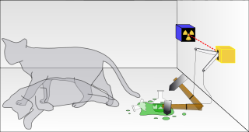
Mechanika kwantowa
Postulaty mechaniki kwantowej:
Dozwolonymi wynikami pomiarów wielkości fizycznej mogą być tylko wartości własne reprezentującego ją operatora (związek teorii z doświadczeniem)

Slide 29
Mechanika kwantowa
Postulaty mechaniki kwantowej:
Ewolucja układu kwantowego (cząstki), gdy nie dokonuje się pomiaru, jest opisana zależnym od czasu równaniem Schrödingera
Odpowiednik równania Newtona
Równanie różniczkowe cząstkowe
Równanie ruchu obiektów kwantowych!

Slide 30
Mechanika kwantowa
Opis stanu w mechanice kwantowej – nowa jakość
Opis probabilistyczny (możliwość interferencji)
Komplementarność (problem zupełnego opis stanu)
Kwantyzacja wielkości fizycznych
Nieklasyczne wielkości fizyczne (spin)
Nierozróżnialność identycznych cząstek
Zasada korespondencji (Niels Bohr)

Slide 31
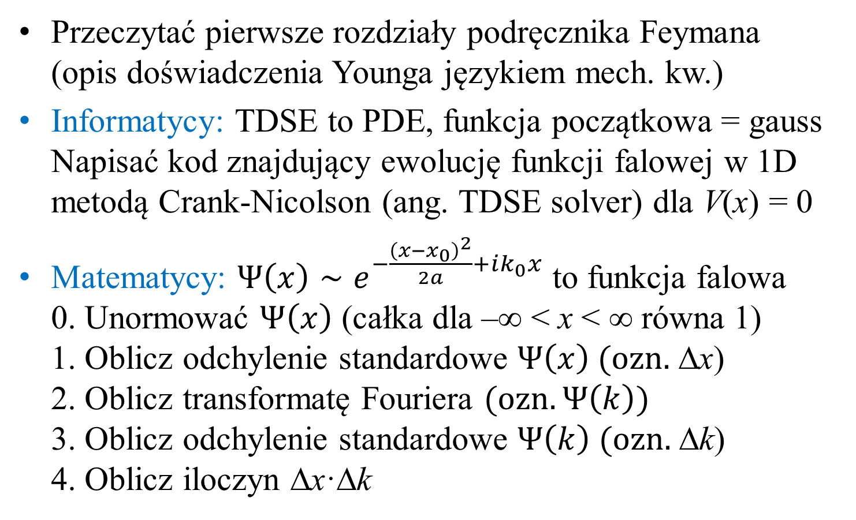
Praca domowa
Przeczytać pierwsze rozdziały podręcznika Feymana (opis doświadczenia Younga językiem mech. kw.)
Informatycy: TDSE to PDE, funkcja początkowa = gauss Napisać kod znajdujący ewolucję funkcji falowej w 1D metodą Crank-Nicolson (ang. TDSE solver) dla V(x) = 0
Matematycy: $Ψ\left(x\right)∼e^{−\frac{{\left(x−x_{0}\right)}^{2}}{2a}+ik_{0}x}$ to funkcja falowa 0. Unormować $Ψ\left(x\right)$ (całka dla –∞ < x < ∞ równa 1) 1. Oblicz odchylenie standardowe $Ψ\left(x\right) (ozn.$Δx) 2. Oblicz transformatę Fouriera $(ozn. Ψ\left(k\right))$ 3. Oblicz odchylenie standardowe $Ψ\left(k\right) (ozn.$Δk) 4. Oblicz iloczyn Δx·Δk

Slide 32
Plan na dziś
Dlaczego fizyka kwantowa jest ważna?
Doświadczenie Younga
Funkcja falowa
Mechanika kwantowa: doświadczenia interferencyjne
Teoria pomiaru
Kwantowy model atomu
Laser
BEC
Teleportacja, splątanie kwantowe, EPR
Fuzja jądrowa inicjowana laserem
Cząstki elementarne: model standardowy
LHC
Wielka unifikacja

Slide 33
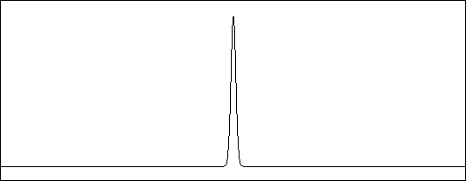

Mechanika kwantowa w obrazach
Rozszerzanie pakietu gaussowskiego (brak potencjału) Cząstka swobodna.
Stan początkowy:
pakiet gaussowski, szerokość a
Potencjał: brak potencjału
Na wykresie pokazany jest kwadrat modułu funkcji falowej (oś odciętych – położenie x)

Slide 34
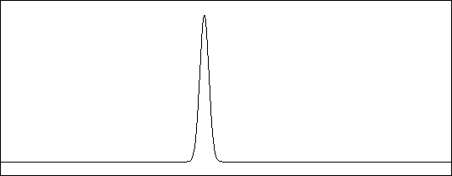

Mechanika kwantowa w obrazach
Rozpraszanie na progu potencjału
Stan początkowy:
pakiet gaussowski, szerokość a = 2
Potencjał: próg potencjału o wys. 1
k = 0.5
Na wykresie pokazany jest kwadrat modułu funkcji falowej (oś odciętych – położenie x)

Slide 35
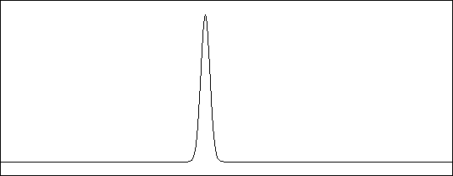
Mechanika kwantowa w obrazach
Rozpraszanie na progu potencjału
Stan początkowy:
pakiet gaussowski, szerokość a = 2
Potencjał: próg potencjału o wys. 1
k = 1
Na wykresie pokazany jest kwadrat modułu funkcji falowej (oś odciętych – położenie x)

Slide 36

Mechanika kwantowa w obrazach
Rozpraszanie na progu potencjału
Stan początkowy:
pakiet gaussowski, szerokość a = 2
Potencjał: próg potencjału o wys. 1
k = 1.5
Na wykresie pokazany jest kwadrat modułu funkcji falowej (oś odciętych – położenie x)

Slide 37

Mechanika kwantowa w obrazach
Rozpraszanie na progu potencjału
Stan początkowy:
pakiet gaussowski, szerokość a = 2
Potencjał: próg potencjału o wys. 1
k = 2
Na wykresie pokazany jest kwadrat modułu funkcji falowej (oś odciętych – położenie x)

Slide 38

Mechanika kwantowa w obrazach
Zjawisko tunelowania
Stan początkowy:
pakiet gaussowski (pęd k)
Potencjał: bariera potencjału (szer. a)
k = 0.5
a = 1
Na wykresie pokazany jest kwadrat modułu funkcji falowej (oś odciętych – położenie x)

Slide 39
Mechanika kwantowa w obrazach
Zjawisko tunelowania
Stan początkowy:
pakiet gaussowski (pęd k)
Potencjał: bariera potencjału (szer. a)
k = 1
a = 1
Na wykresie pokazany jest kwadrat modułu funkcji falowej (oś odciętych – położenie x)

Slide 40
Mechanika kwantowa w obrazach
Zjawisko tunelowania
Stan początkowy:
pakiet gaussowski (pęd k)
Potencjał: bariera potencjału (szer. a)
k = 1.5
a = 1
Na wykresie pokazany jest kwadrat modułu funkcji falowej (oś odciętych – położenie x)

Slide 41

Mechanika kwantowa w obrazach
Zjawisko tunelowania
Stan początkowy:
pakiet gaussowski (pęd k)
Potencjał: bariera potencjału (szer. a)
k = 3
a = 1
Na wykresie pokazany jest kwadrat modułu funkcji falowej (oś odciętych – położenie x)

Slide 42

Mechanika kwantowa w obrazach
Zjawisko tunelowania
Stan początkowy:
pakiet gaussowski (pęd k)
Potencjał: bariera potencjału (szer. a)
k = 1
a = 0.5
Na wykresie pokazany jest kwadrat modułu funkcji falowej (oś odciętych – położenie x)

Slide 43
Mechanika kwantowa w obrazach
Zjawisko tunelowania
Stan początkowy:
pakiet gaussowski (pęd k)
Potencjał: bariera potencjału (szer. a)
k = 1
a = 1
Na wykresie pokazany jest kwadrat modułu funkcji falowej (oś odciętych – położenie x)

Slide 44

Mechanika kwantowa w obrazach
Zjawisko tunelowania
Stan początkowy:
pakiet gaussowski (pęd k)
Potencjał: bariera potencjału (szer. a)
k = 1
a = 1.5
Na wykresie pokazany jest kwadrat modułu funkcji falowej (oś odciętych – położenie x)

Slide 45


Mechanika kwantowa w obrazach
Zjawisko tunelowania
Stan początkowy:
pakiet gaussowski (pęd k)
Potencjał: bariera potencjału (szer. a)
k = 1
a = 2.5
Na wykresie pokazany jest kwadrat modułu funkcji falowej (oś odciętych – położenie x)

